Slide 1
Космос: далекий чи близький?
Виконала учениця
5-Б класу

Slide 2
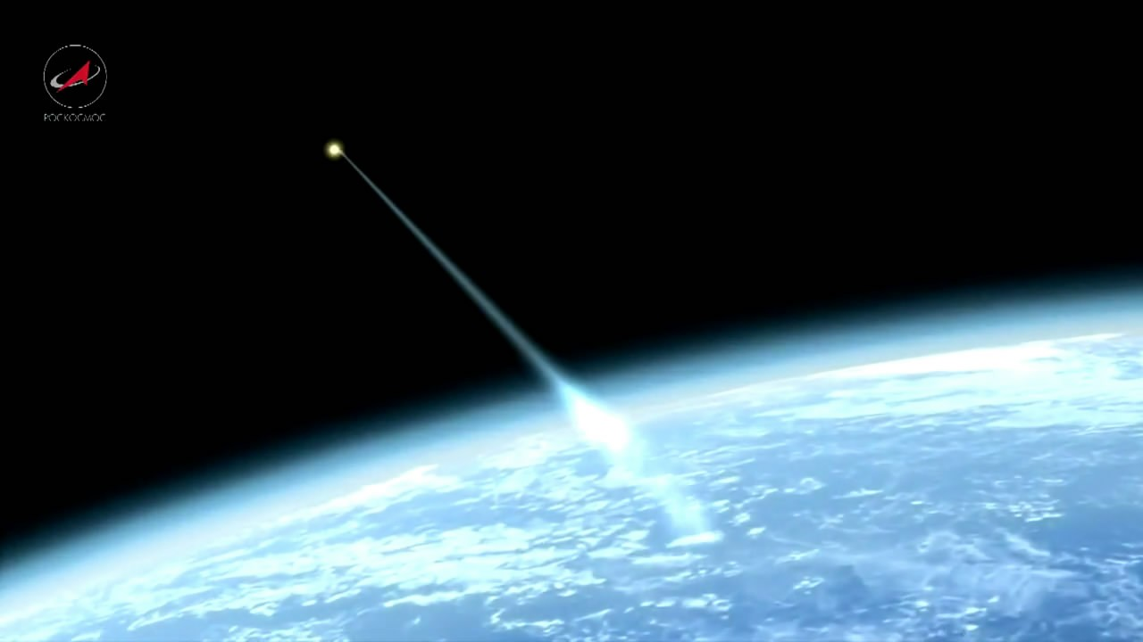
12 квітня все людство відзначало Всесвітній день авіації та космонавтики
Це свято виникло на честь першого польоту у космос людини і тим самим воно підкреслює нестримну жагу людського роду до пізнання нового.

Slide 3
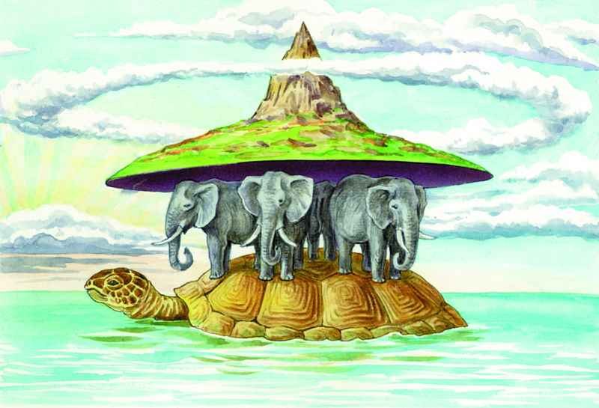
Уявлення давніх народів про світ та космос
Давні індійці уявляли собі Землю у вигляді площини, що лежить на спинах слонів, які стоять на панцирі черепахи.

Slide 4
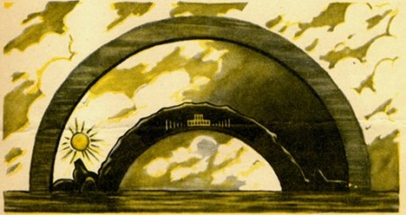
Жителі Вавилона уявляли Землю у вигляді гори. Гора ця оточена морем, а на нього, як перевернута чаша, спирається тверде небо — небесний світ, де, як і на Землі, є суша, вода і повітря.

Slide 5
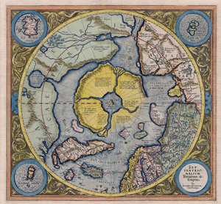
У поемах Гомера «Іліада» та «Одіссея» говориться про Землю як про диск, що нагадує щит воїна. Сушу з усіх сторін омиває річка Океан. Над Землею розкинувся мідний небозвід, по якому рухається Сонце, підіймаючись щодня з вод Океану на сході і занурюючись у них на заході.

Slide 6
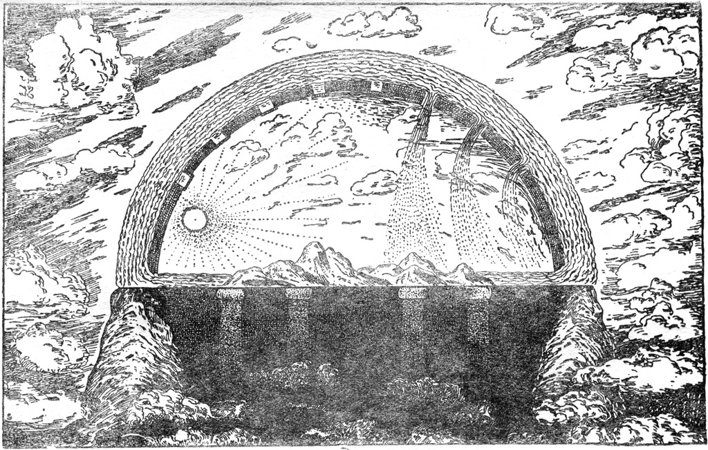
Грецький філософ Фалес уявляв Всесвіт у вигляді рідкої маси, всередині якої знаходиться великий пузир, що має форму півкулі. Увігнута поверхня цього пузиря — небесний звід, а на нижній, плоскій поверхні плаває плоска Земля.

Slide 7
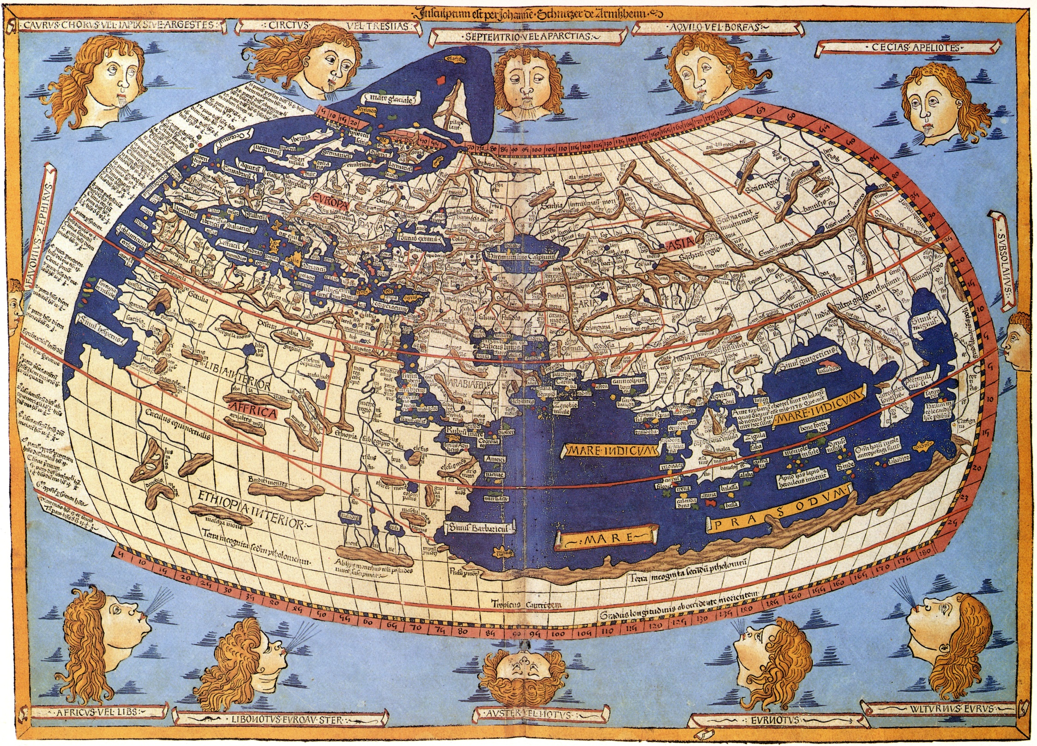
Філософ Анаксимандр уявляв Землю відрізком колони або циліндра. Середину Землі займає суша у вигляді великого круглого острова Ойкумени («населеної Землі»), оточеного океаном. Морський басейн всередині Ойкумени ділить її на дві приблизно рівні частини: Європу та Азію, місто Дельфи — «пуп Землі». Анаксимандр вважав, що Земля — центр Всесвіту.

Slide 8
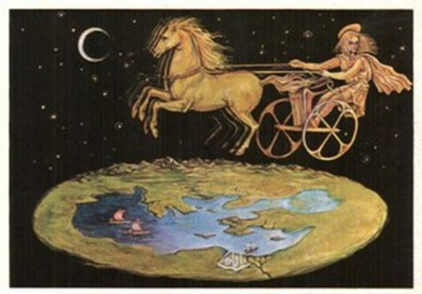
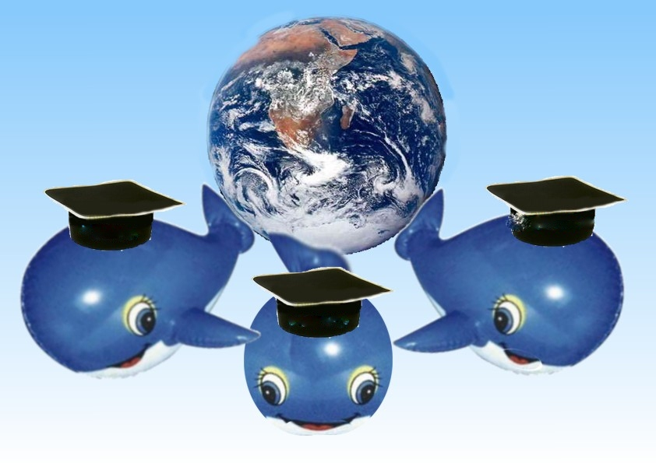
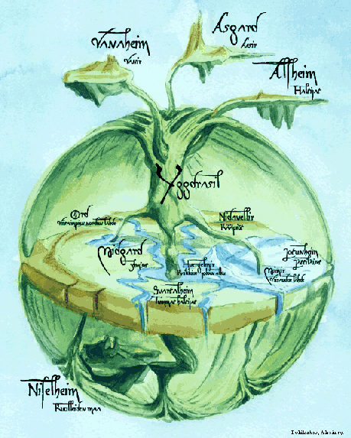
Були й інші теорії:
Три кити;
Дерево життя;
Плоский диск та бог Геліос;
Та багато інших.

Slide 9
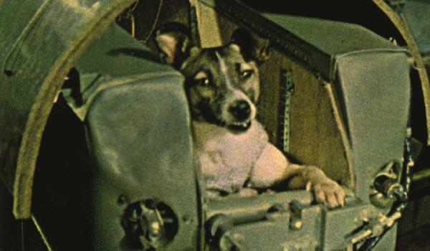
Першою, хто відвідав космос, була собака Лайка.

Slide 10
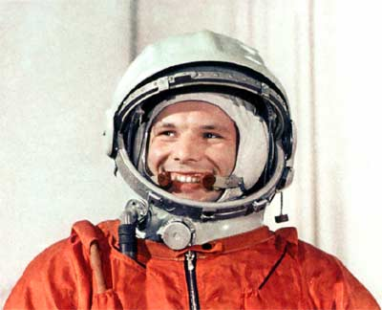
Першою людиною у космосі був льотчик-випробувач Юрій Гагарін.

Slide 11
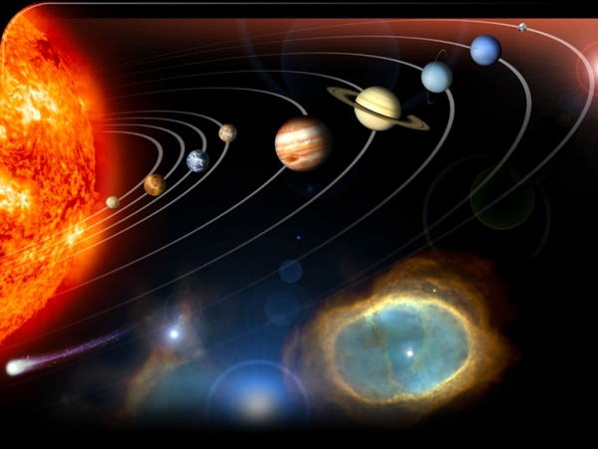
У наш час відомо 9 планет Сонячної системи:
Меркурій;
Венера;
Земля;
Марс;
Юпітер;
Сатурн;
Уран;
Нептун;
Плутон, який, можливо, не є планетою.

Slide 12
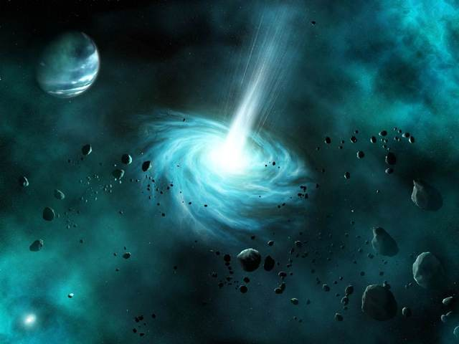
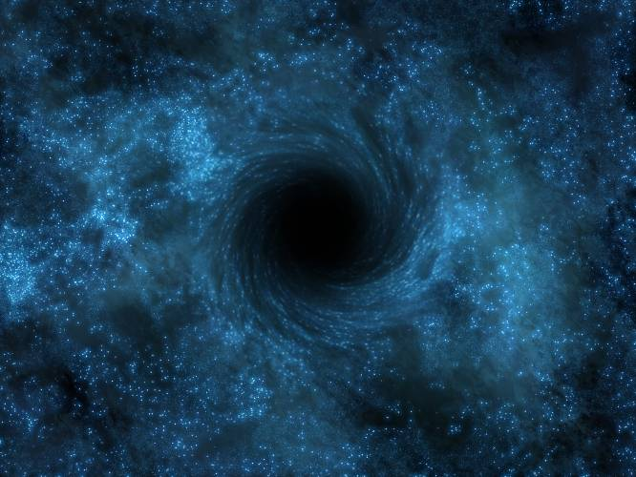
Недослідженими є Чорні та Білі діри.

Slide 13
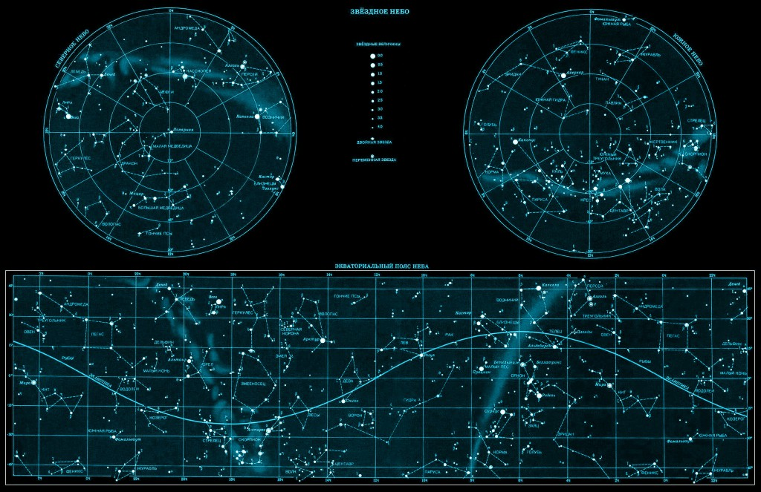
Усі зірки складають сузір'я.

Slide 14
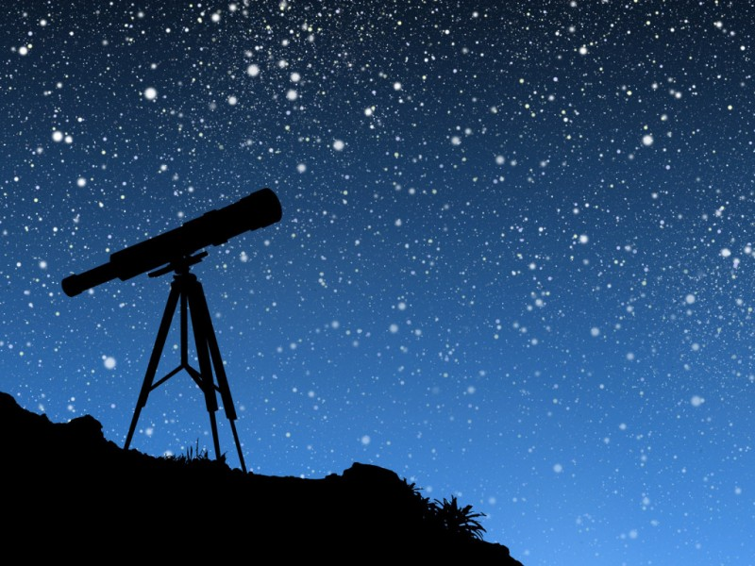
Чи далекий космос, чи близький, кожен вирішує для себе, поки така велика територія простору залишається недослідженою. Навіть досі про космос існує безліч містичних легенд. А ви вірите в якусь із них?

